Slide 1

Выполнила: Чернышева Инна Александровна педагог – психолог МАУ ДОД ДДТ «Маленький принц» г. Хабаровск Презентация на тему «Детская одаренность» Цель: Просветительская деятельность. Формирование психологической культуры педагогических работников и родителей в учреждении дополнительного образования детей.

Slide 2
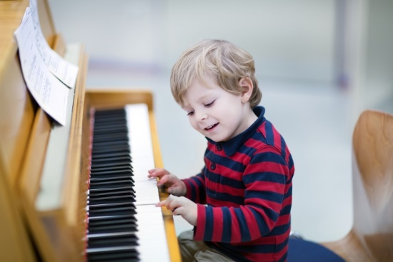
ДЕТСКАЯ ОДАРЕННОСТЬ

Slide 3
Одаренность – это системное, развивающееся в течении жизни качество психики, позволяющее достигнуть человеку более высоких результатов в одном или нескольких видах деятельности по сравнению с другими людьми
Одаренные дети – это дети, которые выделяются яркими, очевидными, иногда выдающимися достижениями (или имеют внутренние предпосылки для таких достижений) в том или ином виде деятельности

Slide 4

Поддержка и развитие одаренных детей –
одна из приоритетных задач дополнительного образования детей, которое предназначено для свободного выбора и освоения детьми дополнительных образовательных программ не зависимо от возраста и осваиваемой ими основной образовательной программы

Slide 5
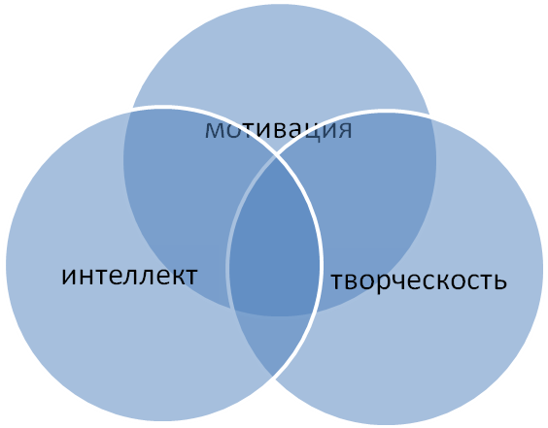
Одаренность – это не только интеллект, не только творческость и не только определенная мотивация. Это комплекс, включающий все три характеристики. (модель Дж.Рензулли)

Slide 6
Мотивация Мотив – психическое явление, становящееся побуждением к деятельности
Мотивы, заложенные в самой учебной деятельности, связанные с ее прямым продуктом:
Мотивы, связанные с косвенным продуктом учения:
Мотивация содержанием – мотивы, связанные с содержанием учения (пробуждает учиться, стремиться узнавать новые факты, овладевать знаниями, способами действий, проникать в суть явлений)
Мотивация процессом – мотивы, связанные с самим процессом учения (увлекает процесс общения с учителем и другими детьми в учебной деятельности, процесс учения насыщен игровыми приемами, техническими средствами и др.)
Широкие социальные мотивы
а) общественно ценные – мотивы долга, ответственности, чести (перед обществом, классом, учителем, родителями и т.д.)
б) узколичные (престижная мотивация) – мотивы самоутверждения, самоопределения, самосовершенствования.
Мотивы избегания неприятностей – учение на основе принуждения, страха быть наказанным и т.п.

Slide 7


«Наиболее желательно с точки зрения одаренности доминирование мотивов, связанных с содержанием учения (ориентация на овладение новыми знаниями, фактами, явлениями, закономерностями; ориентация на усвоение способов приобретения знаний и т.п.) Доминирование этой группы мотивов характеризует одаренного ребенка.»
Дж.Рензулли, Е.П. Торранс

Slide 8
На какие мотивы воспитанника ориентируются педагоги и родители, реализуя свою деятельность? Именно позиция педагогов и родителей во многом определяет то, как будет выглядеть иерархическая структура мотивационно – потребностной сферы. Интерес к содержанию, процессу учения может пробудить только тот, кто сам увлечен этим содержанием, кто ориентирован на пробуждение детского интереса. Стремление сделать процесс учения увлекательным требует изобретательности и педагогического мастерства, а также большой подготовки.

Slide 9

Сегодня многие исследователи склоняются к мысли:
Ключевой характеристикой потенциала личности следует считать не выдающийся интеллект или высокую творческость, как считалось ранее, а мотивацию
Люди изначально менее способные, но целенаправленно решающие собственную, личностно значимую задачу, оказываются в конечном счете более продуктивными, чем более одаренные, но менее заинтересованные
Максимально реализует свой творческий потенциал , а следовательно, и достигает высот чаще не тот, кто был более развит, а тот, кто был более настойчив, кто упорно шел к выбранной цели

Slide 10

Трудно определить степень творческой одаренности. Одаренные дети очень разные. Главное, что объединяет всех и что резко отличает их от обыкновенных детей – это высокая познавательная потребность. Одаренные дети обладают четко выраженной потребностью поиска. Они очень эмоциональны, целеустремлены, способны к длительной концентрации внимания.

Slide 11
ТВОРЧЕСКОСТЬ (креативность)
« Креативность – это способность привносить нечто новое в опыт» (Баррон)
«Способность осознавать проблемы и противоречия» (П.Торренс)
«Способность порождать оригинальные идеи в условиях постановки новых проблем» (Баллах)
«Способность отказываться от стереотипных способов мышления» (Гилфорд)
«Способность удивляться и познавать, умение находить решение в нестандартных ситуациях, это нацеленность на открытие нового и способность к глубокому осознанию своего опыта» (Э.Фромм)

Slide 12
Оценка креативности по Е.П.Торрансу и Дж.Гилфорду
Продуктивность, или беглость, - способность к продуцированию максимально большего числа идей. Этот показатель не является специфическим для творчества, однако чем больше идей, тем больше возможностей для выбора из них наиболее оригинальных
Гибкость – способность легко переходить от явлений одного класса к явлениям другого класса, часто очень далеким по содержанию друг от друга. Противоположное качество называют инертностью мышления.
Оригинальность – один из основных показателей творческости. Это способность выдвигать новые, неожиданные идеи, отличающиеся от широко известных, общепринятых банальных

Slide 13

Интеллект способность личности к познанию, осмыслению и разрешению задач
Для успешного выполнения любой деятельности необходим комплекс особенных, специфических свойств. Не каждый человек в силу этого может стать выдающимся спортсменом, пианистом или математиком. Необходимо то, что обычно называют способностями выше среднего уровня.
Способности имеют удивительное свойство развиваться. Особенно пластичны в этом плане дети. Чем младше ребенок, тем больше шансов что –либо изменить, поправить, усилить, усовершенствовать.

Slide 14
Факторы развития детской одаренности
Высокая познавательная потребность
Степень удовлетворенности имеющимися достижениями в предпочитаемой деятельности
Степень социальной значимости достижений в деятельности соответственно «направленного интереса»
Соотношение на время возникающих возрастных особенностей и постепенно раскрывающихся качеств, которые определят его развитие в будущем
Наследственность и социальная среда
Постоянное стремление в реализации своего интереса к совершенству

Slide 15
Модель самореализации одаренных детей
Личностный блок – стремление к значимости, степень удовлетворенности имеющимися достижениями в предпочитаемой деятельности и ранняя потребность одаренного ребенка в самореализации в деятельности соответственно «направленного» интереса
Деятельностный блог – высокая познавательная потребность, стремление одаренного ребенка к высоким достижениям, идеальному результату в деятельности соответственно «направленного» интереса, который достигается (в соответствии с имеющимися у одаренного ребенка и предоставленными ему возможностями) в сотворчестве с одаренными детьми и специалистами высокой квалификации
Мотивационный блок – позволяет поддерживать и стимулировать интерес одаренного ребенка в соответствии с проявленной одаренностью к достижениям в социально – значимой деятельности. Степень социальной значимости достижений одаренного ребенка в данной деятельности, в свою очередь, стимулирует личностное развитие одаренного ребенка. В результате происходит опредмечивание сущностных сил одаренного ребенка, реализация стремления к значимости, имеющихся творческих возможностей, реализации интересов, склонностей, способностей

Slide 16
Формы работы с одаренными детьми
Индивидуальное обучение или обучение в малых группах по программам творческого развития в определенной области
Работа по исследовательским и творческим проектам в режиме наставничества (в качестве наставника выступают, как правило, деятель культуры, специалист высокого класса)
Каникулярные сборы, лагеря, мастер –классы, творческие лаборатории
Система творческих конкурсов, фестивалей, олимпиад
Детские научно –практические конференции и семинары

Slide 17

В дополнительном образовании можно использовать такой мощный ресурс развития одаренности, как единство и взаимодействие искусств, что в обычной школе затруднено предметным расчленением содержания образования

Slide 18
Риски в работе с одаренными детьми
Не создавать у ребенка «чувства исключительности» – оно может не получить подтверждения в дальнейшей жизни; кружки и секции посещают не только одаренные дети, но и те, кому просто доставляет удовольствие заниматься искусством, и отношения с ними должны складываться гармонично
Эксплуатация неординарных способностей ученика (вокальных, сценических, музыкальных и т.д.) ради престижа учебного заведения или педагога
Неосознанное стремление педагога реализоваться через учеников, что ведет к кажущейся успешности результата за счет нивелирования личного эстетического опыта и индивидуальности детей

Slide 19
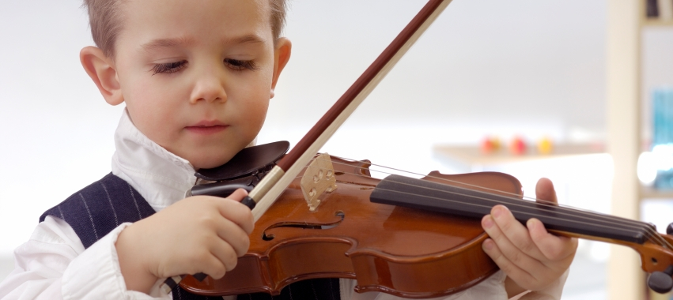
Самореализация одаренного ребенка – это интеллектуально – творческая активность в предпочитаемых видах деятельности, способствующая реализации «направленного» интереса одаренного ребенка в соответствии с возрастом, видом и уровнем проявленной одаренности и становлению проявленной одаренности как качества личности. Специфика самореализации одаренных детей заключается в высокой потребности этих детей в «опредмечивании» своих сущностных сил, т.е. предъявлении обществу своего «дара», и заинтересованной оценке им же собственной значимости.

Slide 20
Список литературы
Белова Е.С. «Одаренность малыша: раскрыть, понять, поддержать» –М;1998
Доровской А.И. «100 советов по развитию одаренности детей» –М; 1997
Лайтес Н.С. «Возрастная одаренность и индивидуальные различия» Москва – Воронеж; 1997
«Одаренный ребенок»/под ред. О. М. Дьяченко –М; 1997
Савенков А.И. «Детская одаренность: развитие средствами искусства» – М; 1999
Ларионова Л.И Одаренные дети: теория и практика. – Иркутск, 2000
Основные современные концепции творчества и одаренности/ Под. ред. Богоявленской Д.Б. –М.: Молодая гвардия, 1997
Сборник научно –методических рекомендаций по работе с одаренными детьми/Под.ред.Л.И.Ларионовой. – Иркутск, 1999

